Slide 1





Ф П Р Б « Ф А Б Р И К А П Р Е Д П Р И Н И М А Т Е Л Ь С Т В А »

Slide 2

В 2021 году прошли профессиональное обучение и получили дополнительное профессиональное образование в целом по Российской Федерации
194,9 тыс. человек (115,5% от планируемой численности 168,8 тыс. человек). Численность занятых граждан после завершения обучения составила 145,9 тыс. человек.
НАЦПРОЕКТ
«ДЕМОГРАФИЯ»
Реализуется с 2021 года
с целью профессионального обучения (переквалификации) отдельных категорий граждан, создания трудового капитала, создания равных возможностей для всех и, в частности, молодежи.
В 2022 году реализация мероприятий по организации профессионального обучения и дополнительного профессионального образования отдельных категорий граждан продолжена.
Планируемая численность участников мероприятий по профессиональному обучению и дополнительному профессиональному образованию в 2022 году не менее 145 тыс. человек. Численность занятых граждан
после завершения обучения составит в 2022 году не менее 108,75 тыс. человек.

Slide 3



НАЦПРОЕКТ «ДЕМОГРАФИЯ»
МОЩНАЯ ПОДДЕРЖКА МОЛОДЕЖНЫХ БИЗНЕС-ПРОЕКТОВ
Ты можешь получить грант в размере до 500 тысяч и стать владельцем собственного бизнеса.
Ты сможешь быстрее построить карьеру, если поступишь на работу в найм, так как будешь знать все бизнес-процессы изнутри.
Твоя квалификация будет подтверждена удостоверением установленного образца.

Slide 4
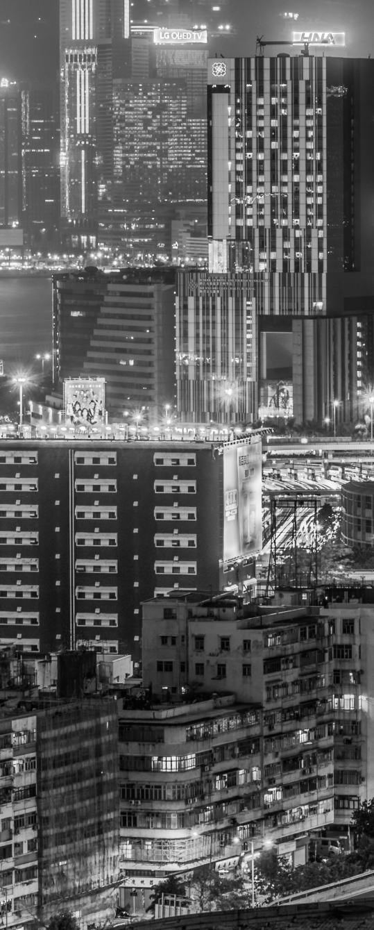

ЧТО ТАКОЕ
«ФАБРИКА ПРЕДПРИНИМАТЕЛЬСТВА»?
8
лет опыта обучения молодежи
70
городов
160 тыс.
человек посетили наши мероприятия
45 тыс.
человек прошли обучение
7,5 тыс.
запущенных бизнес-проектов участниками

Slide 5

ОБРАЗОВАТЕЛЬНЫЙ КУРС
ОБУЧЕНИЕ
Бесплатный образовательный курс для выпускников ссузов и вузов
Дополнительный документ об образовании Видео-курс 144 часа
Топовые спикеры
Поддержка куратора на протяжении всего обучения
Можете проходить обучение в удобное время.

Slide 6


ОБРАЗОВАТЕЛЬНЫЙ КУРС
ПРЕИМУЩЕСТВА
Общение с действующими предпринимателями
Возможность открытия собственного дела
Развитие компетенций в областях управления бизнес-процессами
Вход в клуб выпускников
для совместной поддержки бизнеса.
ФА Б Р ИКА ПР Е ДПР ИНИМАТ Е ЛЬС Т В А
7

Slide 7







ИТОГИ ОБУЧЕНИЯ
Вы построите свою воронку продаж.
Создадите продукт/услугу, способный существовать долгие годы.
Научитесь делегировать и собирать команду, чтобы бизнес работал сам.
Разработаете проект для получения гранта до 500 тысяч рублей
на свое дело.
Получите разбор и рекомендации по запуску своего проекта.
Уже после обучения сможешь создать несколько источников дохода.
Заведешь полезные и важные связи среди
студентов со всей страны.
6

Slide 8







КАК ЭТО РАБОТАЕТ
Заявка в гугл-форму
Обучение
Итоговое задание
Документ установленного образца
8

Slide 9
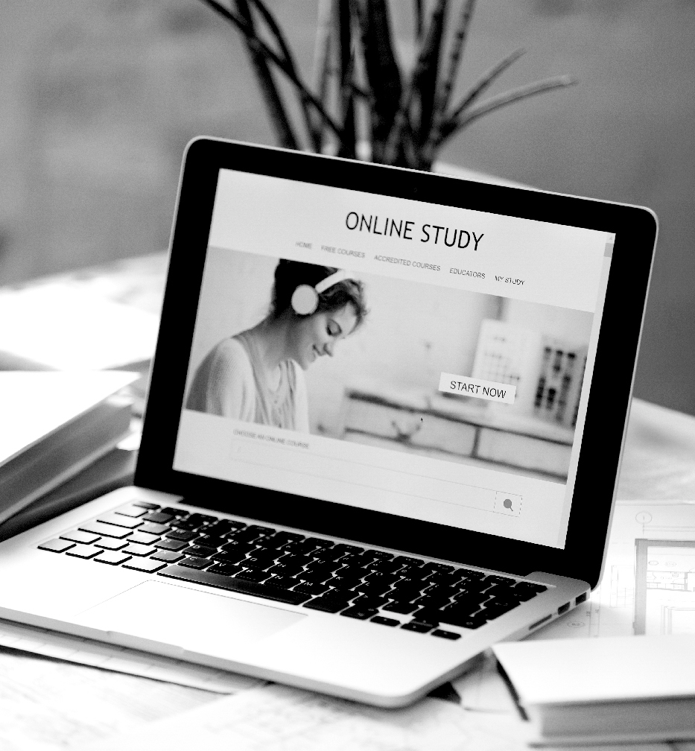



КАК ПРОХОДИТ ОБУЧЕНИЕ
ОНЛАЙН-ФОРМАТ
Обучение проходит на образовательной платформе. Вы можете учиться
даже с телефона;
ЕДИНАЯ БАЗА ЗНАНИЙ
Все учебные материалы, лекциии доступны в презентации в любое время;
9

Slide 10



КАК ПРОХОДИТ ОБУЧЕНИЕ
ПРАКТИКО-ОРИЕНТИРОВАННОЕ ОБРАЗОВАНИЕ
Учебный материал и домашнее задание позволят получить практические навыки;
ПОДДЕРЖКА КОМЬЮНИТИ
Вы сможете получать обратную связь от преподавателей и кураторов в чате платформы или по видеозвонку.
9

Slide 11

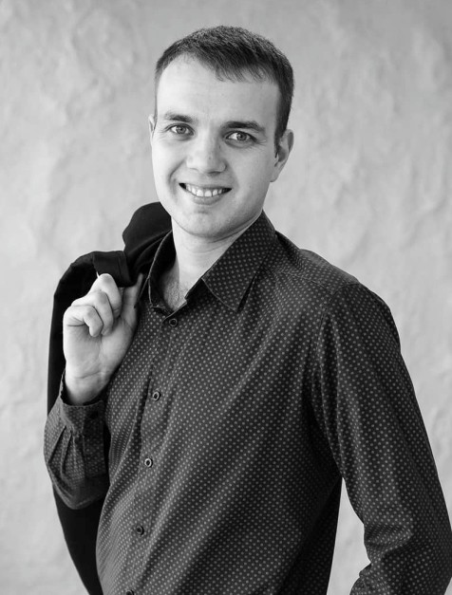
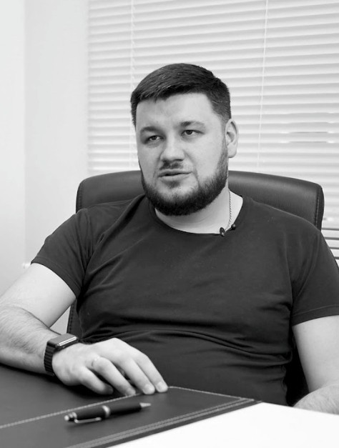
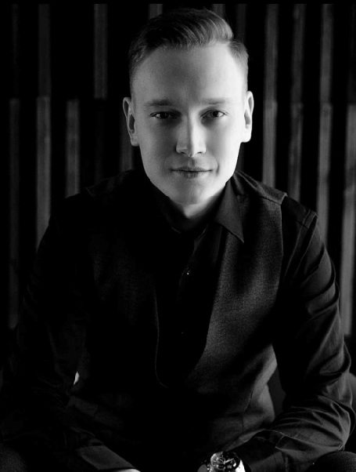
Артем Хлебников создал компанию, которая производит устройство для промышленных бетонных полов.
ПОДЕРЖКА ПРОЕКТОВ И ФОРМИРОВАНИЕ СООБЩЕСТВА
7500 УСПЕШНЫХ КЕЙСОВ
Айдар Ахмадышин
занял первое место
на федеральном конкурсе
«Молодой Предприниматель России в номинации
«Сельскохозяйственное предпринимательство».
Михаил Кузнецов
создал фирму Tolstoywear. Занимается производством и реализацией корпоративной одежды.
ФА Б Р ИКА ПР Е ДПР ИНИМАТ Е ЛЬС Т В А
8

Slide 12
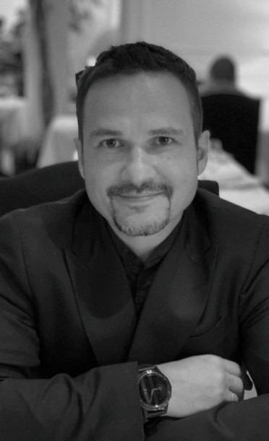
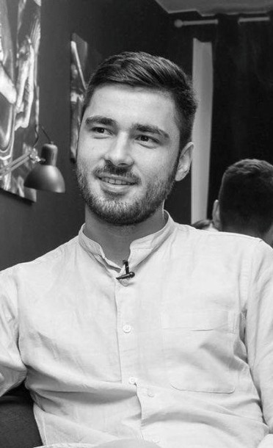
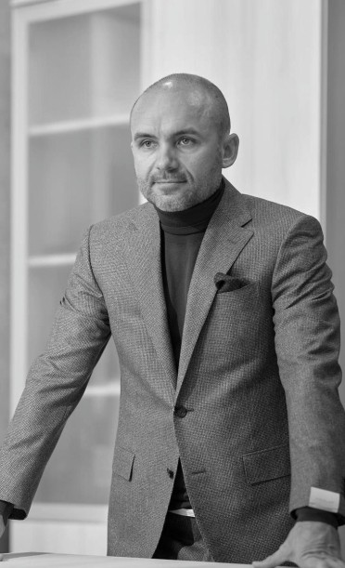
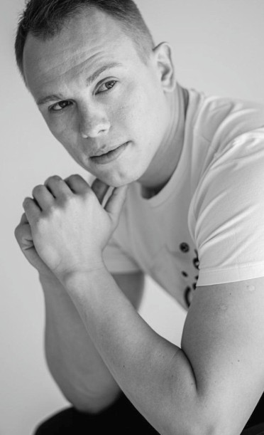
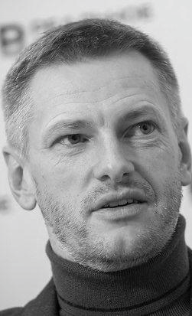
НАШИ НАСТАВНИКИ
500 УСПЕШНЫХ ПРЕДПРИНИМАТЕЛЕЙ
Айдар Булатов основатель «Фабрики Предпринимательства»
Махач Хайбаев
основатель компании
«Migliory»
Айдар Исмагилов
основатель сетей
«Мойдодыр» и «5 колесо»
Ильназ Набиуллин основатель франчайзинговой сети
«Чио-Чио»
Сергей Акульчев генеральный директор ООО «Акульчев»
8

Slide 13

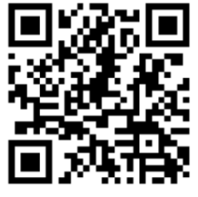
НЕ БОЙСЯ ДЕЙСТВОВАТЬ УЖЕ СЕГОДНЯ
РЕГИСТРИРУЙСЯ ПРЯМО СЕЙЧАС!

